Slide 1

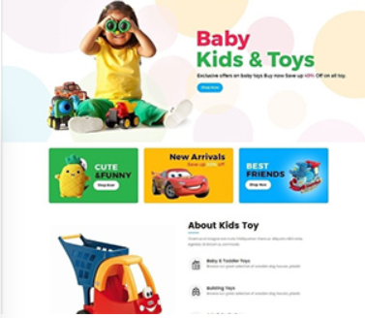

Sistema de Ventas de Juguetes para Niños con Discapacidad

Slide 2
Integrantes:
ALLCCA MORIANO, MIGUEL ÁNGEL
AQUINO GUTIERREZ, JOHN JOSE
CCISPICHITO HUAMAN, OMAR PAUL
CÓRDOVA FACUNDO, YALIXA
YAURIMA NAVARRO, ALEXANDER MAXIMO
PROFESOR:
ROBLES FERNANDEZ,IVAN ESCUELA:
INGENIERÍA DE SISTEMAS & SOFTWARE CURSO:
INTEGRADOR I: SISTEMAS & SOFTWARE

Slide 3

Agenda
CAPÍTULO I
1. ASPECTOS GENERALES
CAPÍTULO II
2. MARCO TEORÍCO
CAPÍTULO III
3. DESARROLLO DE LA SOLUCIÓN
CAPÍTULO IV
4. RESULTADOS

Slide 4

CAPÍTULO I

Slide 5

Misión A través de nuestra Juguetería, aspiramos a materializar las fantasías de nuestros clientes, brindando una sana entretención. Seremos una tienda especializada en ventas de juguetes para niños con alguna discapacidad para colaborar en la interacción social de las personas a través del intercambio de intereses, sueños y gustos. Vision Ser la juguetería artística más conocida por las familias, niños y comunidades en la que ellos cumplan sus sueños y fantasías.
ASPECTOS GENERALES DE LA EMPRESA

Slide 6
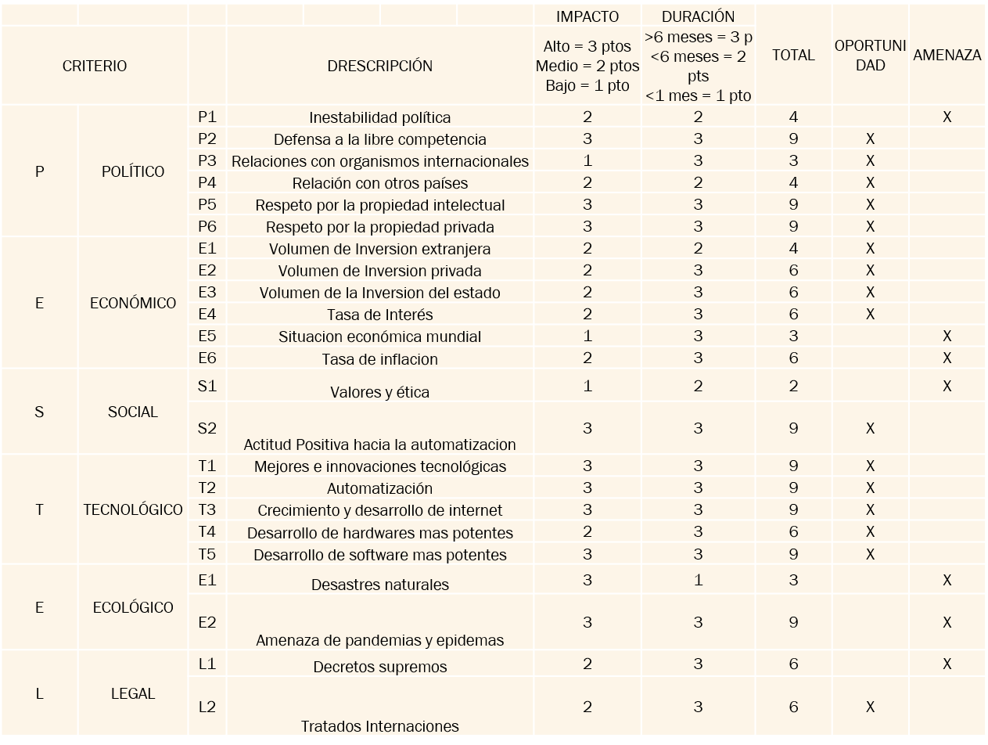

ANÁLISIS PESTEL

Slide 7
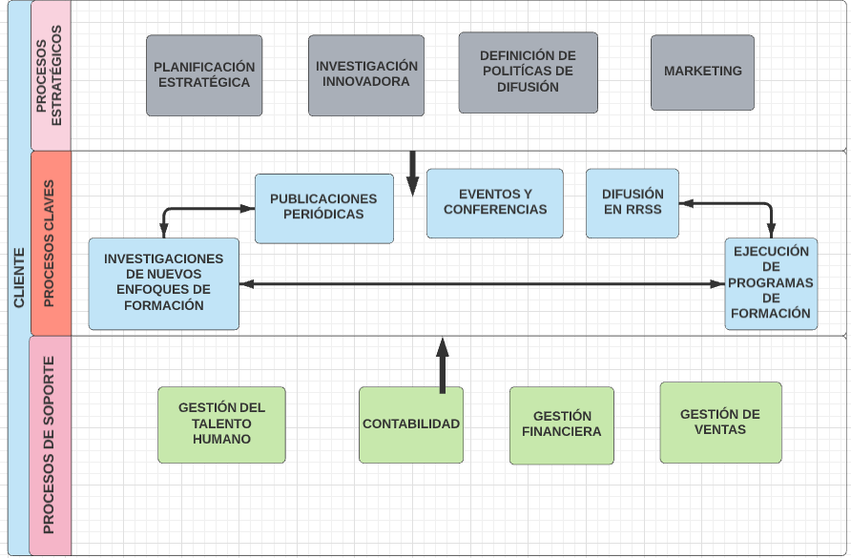

MAPA DE PROCESOS

Slide 8

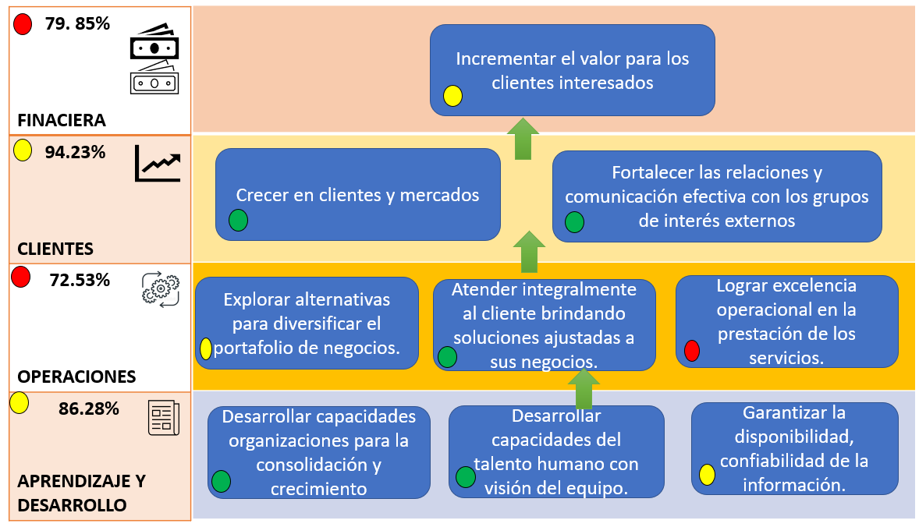
ESTRATEGIA DE NEGOCIOS

Slide 9
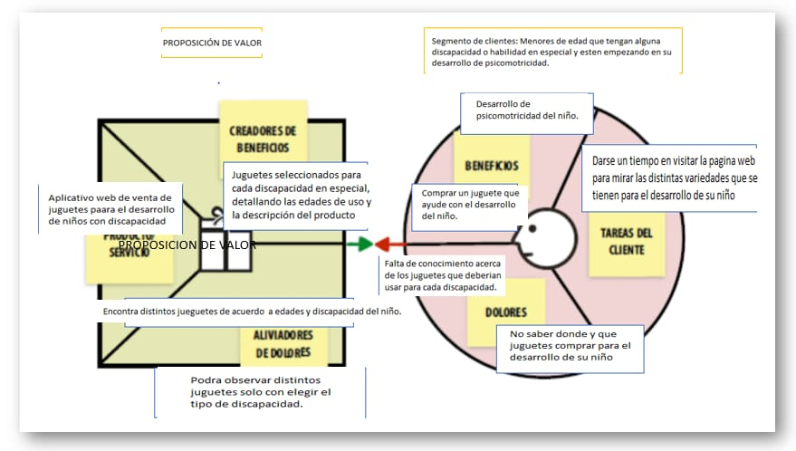
PROPUESTA DE VALOR

Slide 10

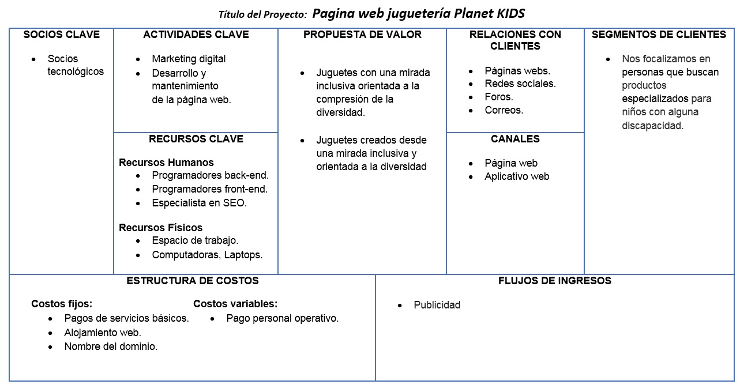
MODELO CANVAS

Slide 11


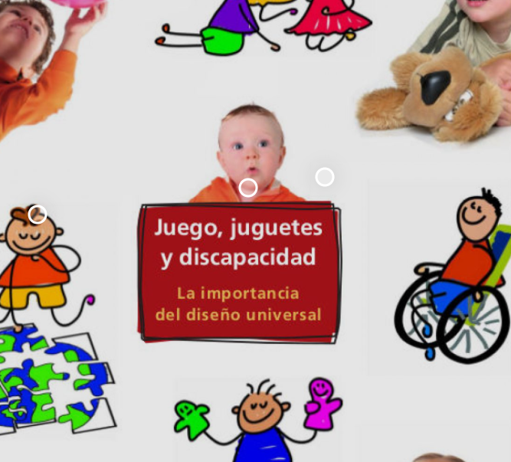
En la actualidad, existe poca cantidad de jugueterías que tengan un sistema de ventas para niños con alguna discapacidad, y que aún están utilizando la forma antigua de vender sus productos.
Descripción del Problema

Slide 12
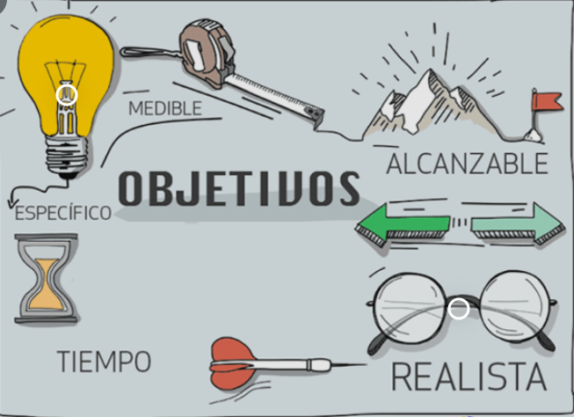
Objetivo General Se diseñara un aplicación web de carrito de compras que facilite a los consumidores la compra de algún producto que acepte el pedido y el pago correspondiente en pocos pasos, con diferentes formas de pago. Objetivos Específicos • Diseñar Diagrama de clases. • Realizar Mapa de Procesos • Realizar Estrategia de Negocio • Diseñar el Modelo de la Base de datos • Diseñar el Modelo Canvas • Diseñar el Diagrama de Gantt. • Realizar un diseño de una interfaz información clara y fácil de entender • Realizar la aplicación con Java y el método MVC • Realizar el módulo de carrito de compras.
Definición de Objetivos

Slide 13

ALCANCES • Documento Diagrama de clases. • Documento Mapa de Procesos • Documento Estrategia de Negocio. • Documento del Modelo de la Base de datos. • Documento del Modelo Canvas. • Documento del Diagrama de Gantt. LIMITACIONES • El aplicativo web se programara en java, JavaScript. con complementos cómo HTML, Css y Bootstrap. • El aplicativo web se realizara bajo un cronograma de proyecto del documento del diagrama de Gantt REQUISITOS FUNCIONALES • Permitir iniciar sesión al cliente y crear una nueva cuenta. • Permitir la selección del producto a comprar y agregar al carrito de compra. • Permitir la modificación del producto en el carrito de compra como la eliminación, editar la cantidad del producto. • El módulo de carrito de compra realizará el cálculo correspondiente de los productos comprados y podrá realizar la compra.
ALCANCES , LIMITACIONES Y REQUISITOS FUNCIONALES

Slide 14

Este proyecto tiene como principal propósito atenuar los problemas que los padres encuentran al momento de conseguir un juguete para su niño mediante la creación de un aplicativo web que permita el juguete adecuado de forma inmediata, todo esto de gran importancia, puesto que los padres no tendrán mayor problema en elegir uno de los juguetes.
Justificación

Slide 15

Diseño de un Sistema basado en tecnología Web para el control y gestión de venta de unidades móviles Fuente: https://repositorio.uncp.edu.pe/handle/20.500.12894/1153?show=full
Estado
del Arte
Según Vilaplana, F. 2017 en su artículo con respecto a la digitalización determina que esta debe estar liderada por el aprendizaje continuo y donde las personas puedan desarrollar sus aptitudes y encontrar el entorno adecuado para fomentar su creatividad y donde la tecnología sirva de palanca para conseguir los objetivos propuestos. Para que se cumplan las exigencias anteriormente mencionadas hay que acompañarlo de una infraestructura tecnológica.

Slide 16
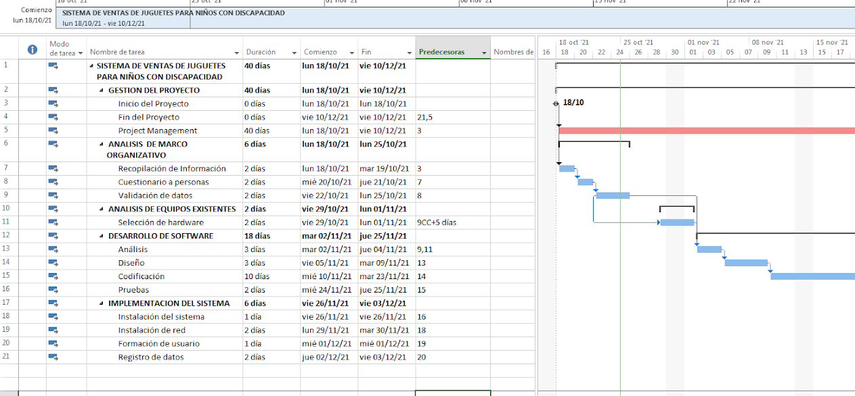
Diagrama de Gantt

Slide 17

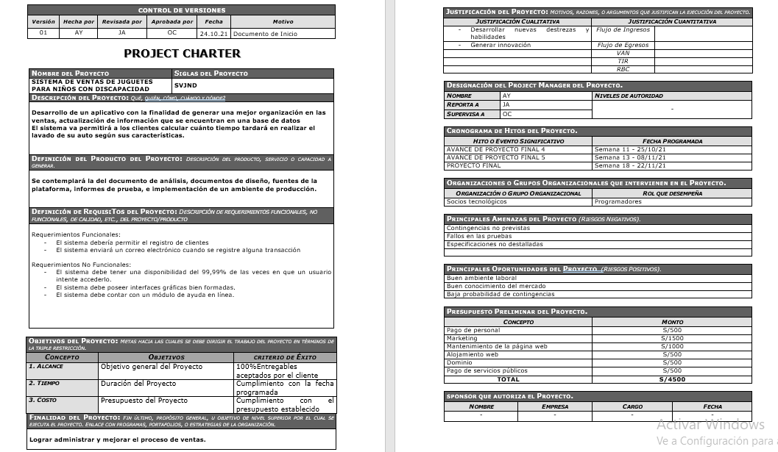
Project Charter

Slide 18
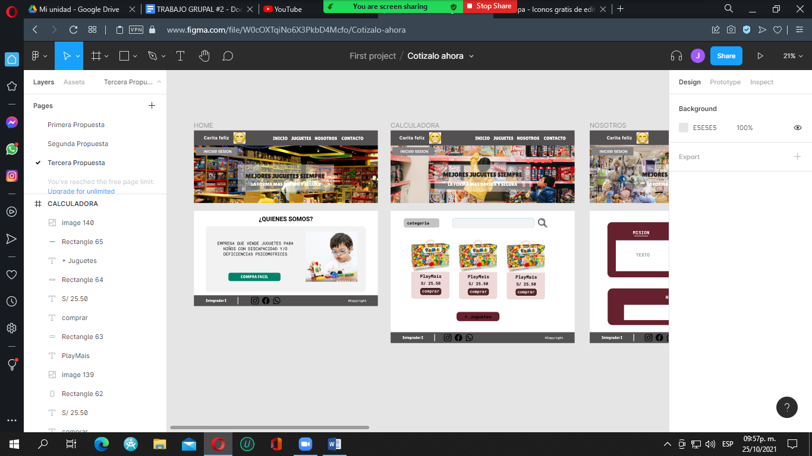
Propuesta de Solución 1

Slide 19
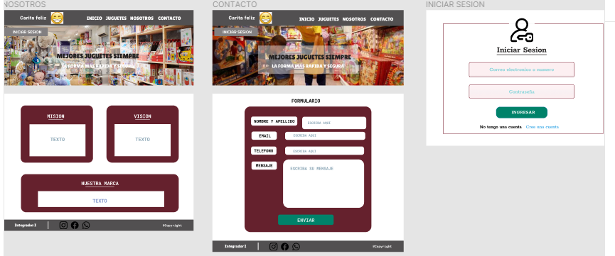

Slide 20
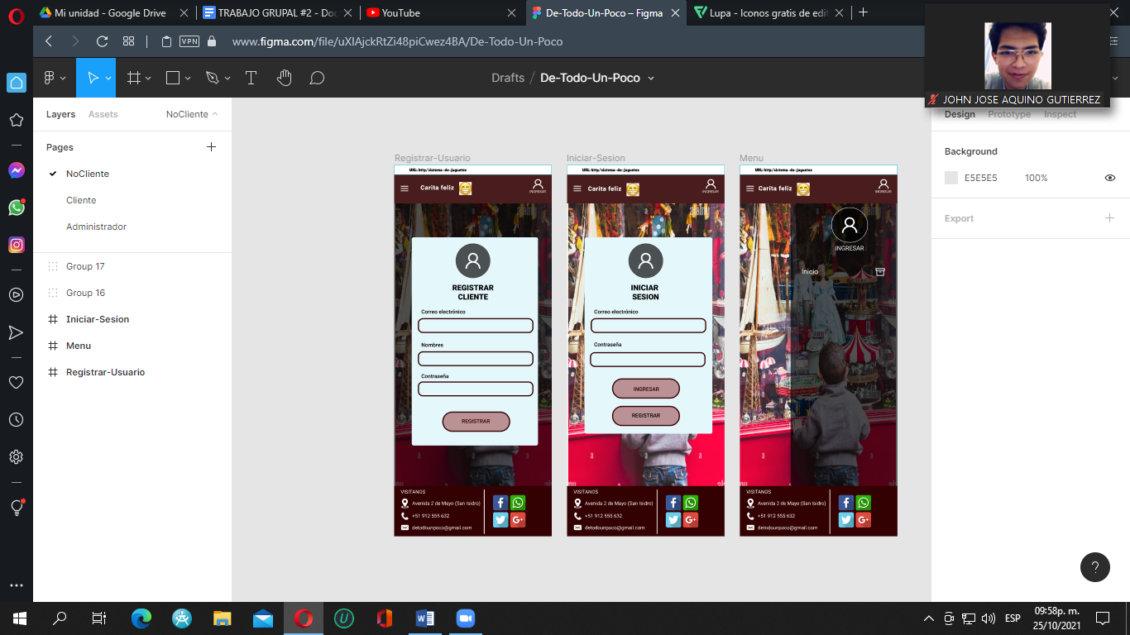
Segunda propuesta de Solución

Slide 21
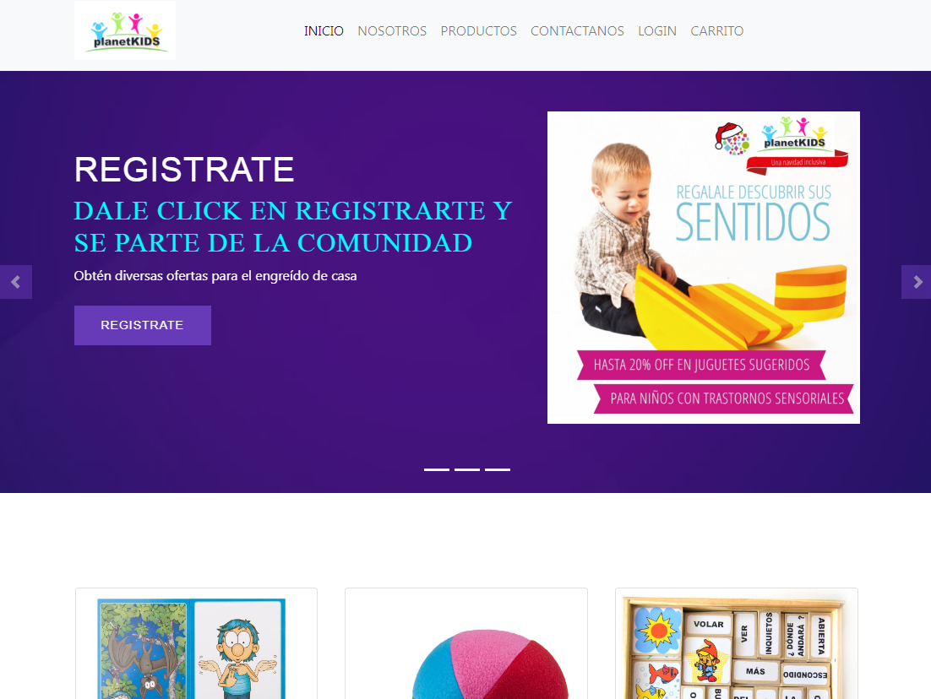
Tercera propuesta de solución

Slide 22
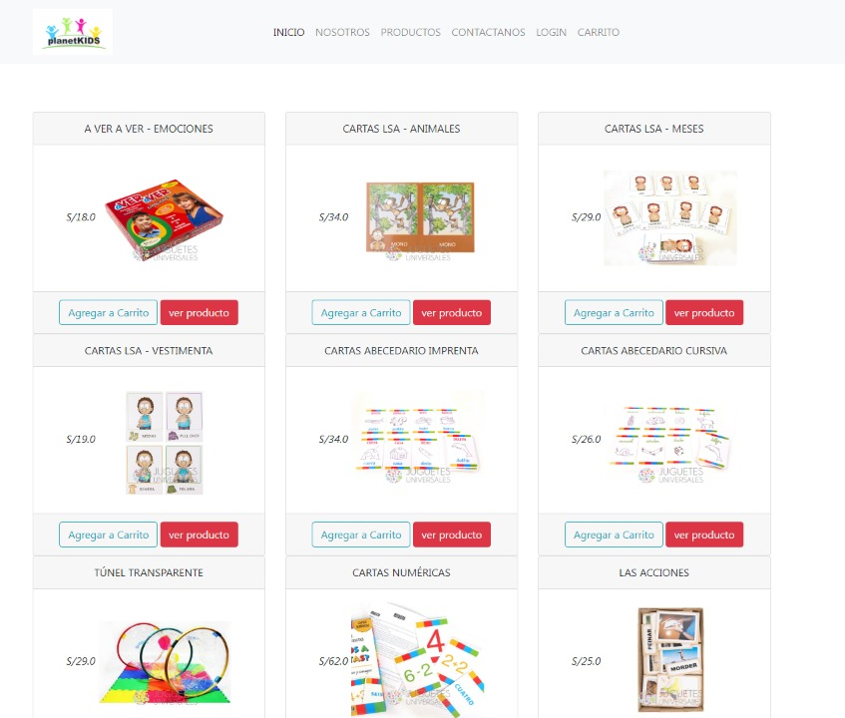

Slide 23
CAPÍTULO II Marco teórico

Slide 24
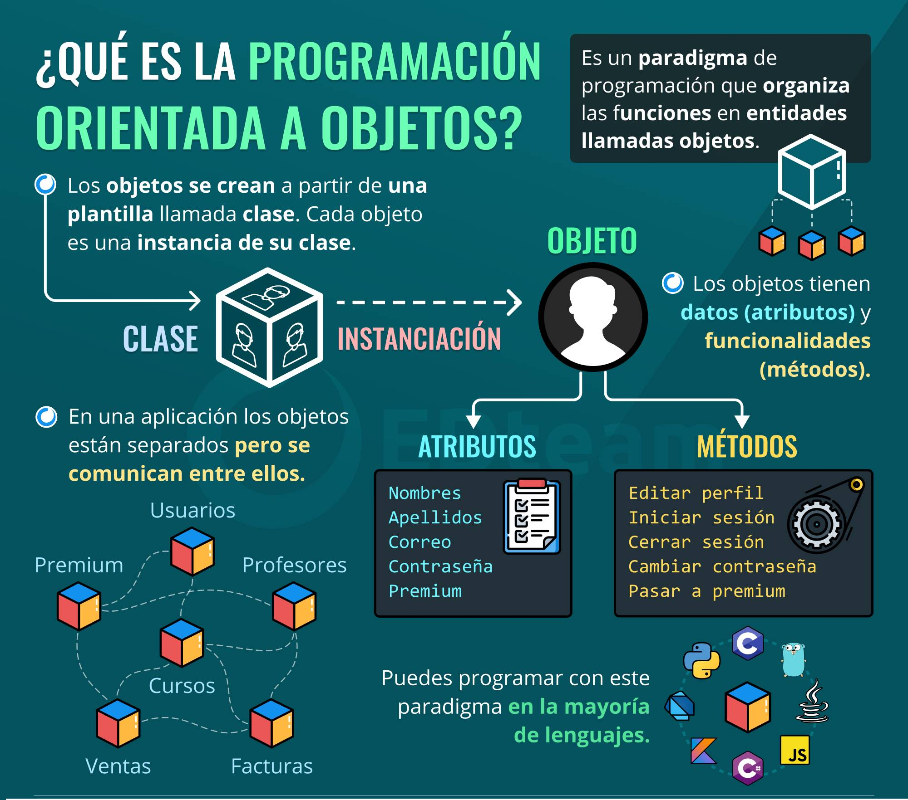
java poo

Slide 25
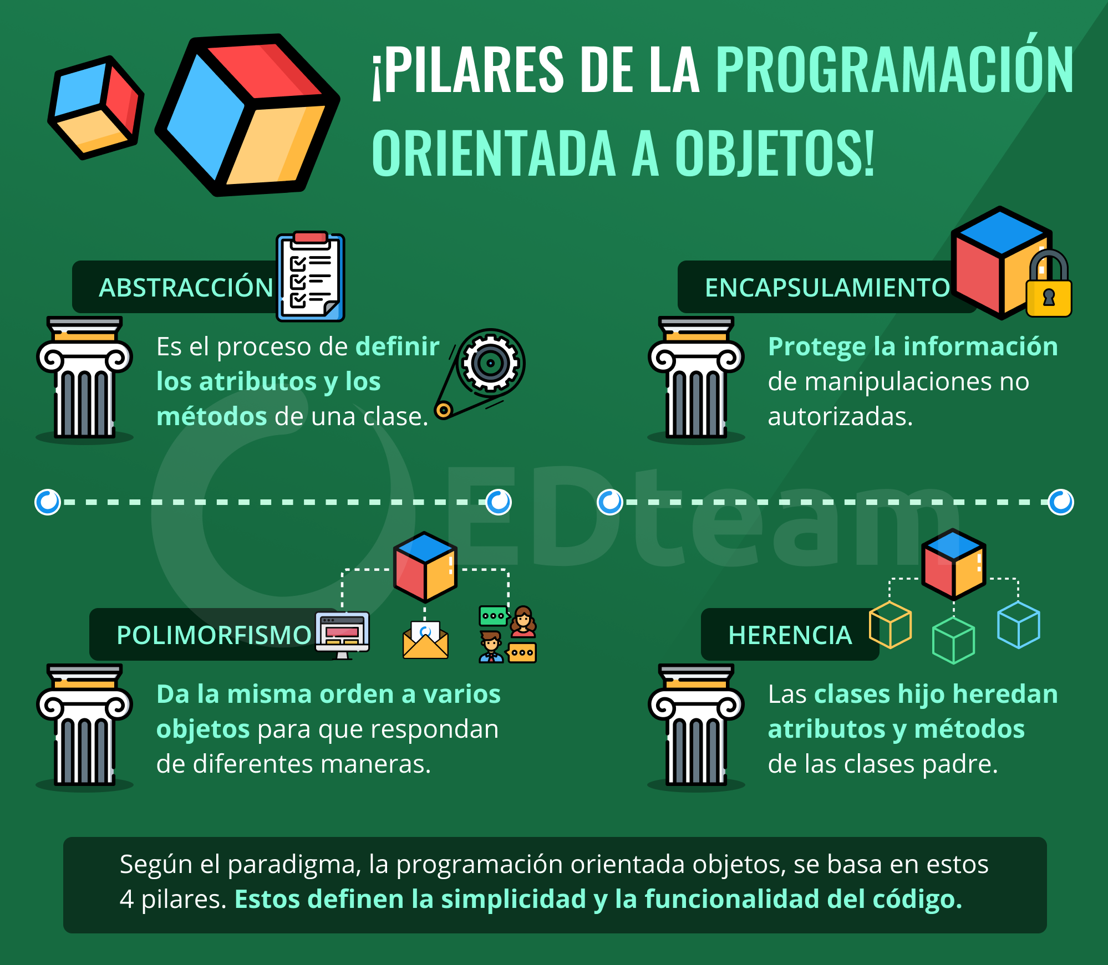
java poo

Slide 26
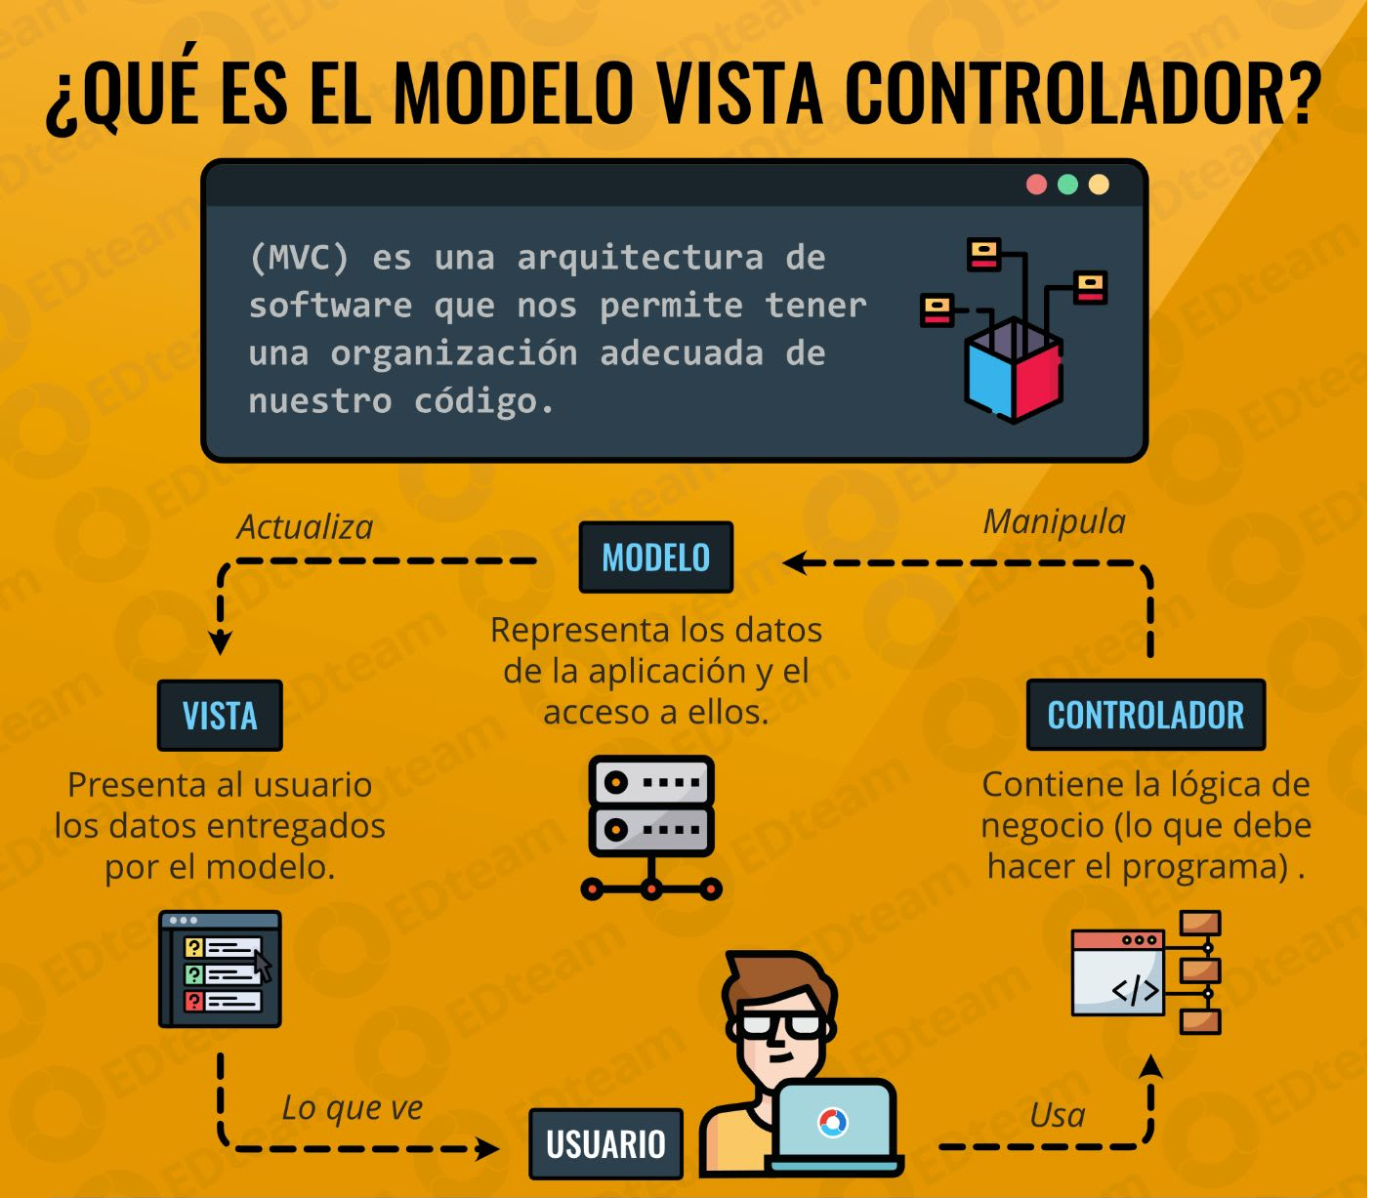
MODELO VISTA CONTROLADOR

Slide 27


Una base de datos es una colección de información que está organizada de manera que se pueda acceder, administrar y actualizar fácilmente. Las bases de datos informáticas suelen contener conjuntos de registros o archivos de datos, que contienen información.
Bootstrap es un framework de diseño web que agrupa CSS, HTML y JavaScript, que permite a los desarrolladores crear sitios web responsive más rápido y sencillo.

Slide 28

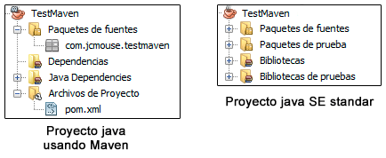
Maven es una herramienta de software para la gestión y construcción de proyectos Java. Provee un conjunto de estándares de construcción, un modelo de repositorio de artefactos y un motor de software que administra y describe los proyectos.

Slide 29
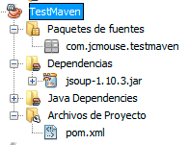
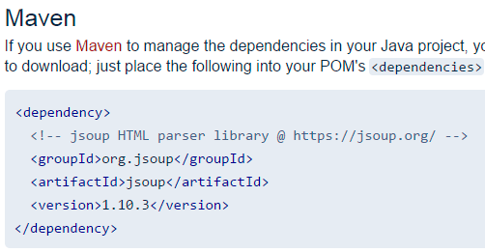
MAVEN POM (MODELO DE OBJETOS DE PROYECTO)
Project Object Model o POM es la parte básica de la funcionalidad de Maven. Este es un archivo XML que tiene información sobre las dependencias, configuraciones y otra información importante sobre el proyecto. Maven revisa esta información y luego realiza la tarea designada.

Slide 30

Es un software diseñado de modo que está compuesto por un conjunto de librerías java que tienen la función de facilitar la generación de informes en nuestras aplicaciones tanto Web como de escritorio.
Dichos documentos se pueden ver, imprimir o exportar en una variedad de formatos de documentos.
Informe de salida en PDF, XML, HTML, CSV, XLS, RTF, TXT

Slide 31
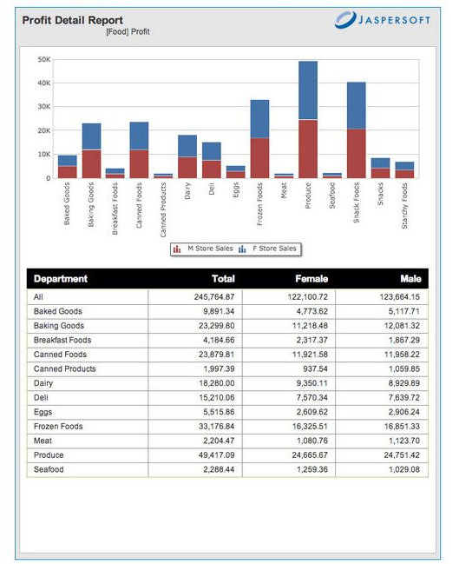
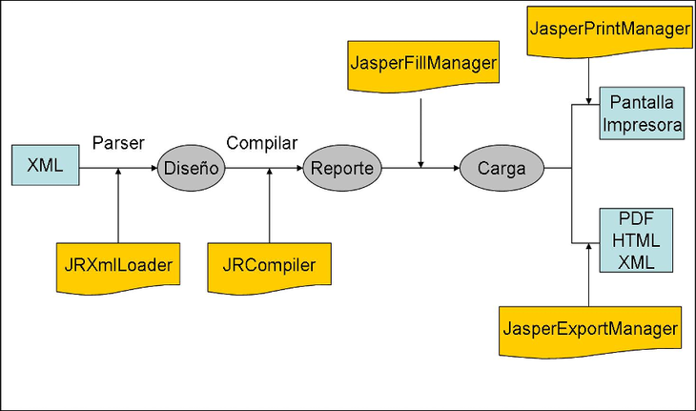

Slide 32

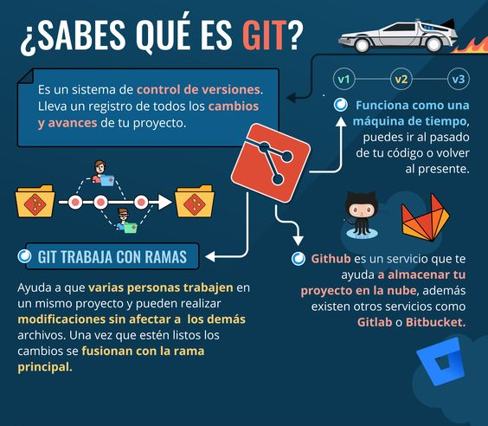
Git es un sistema de control de versiones libre y de código abierto diseñado para gestionar todo tipo de proyectos, desde pequeños hasta muy grandes, con rapidez y eficiencia. Permitiendo que otros puedan colaborar, hacer cambios y contribuir.

Slide 33

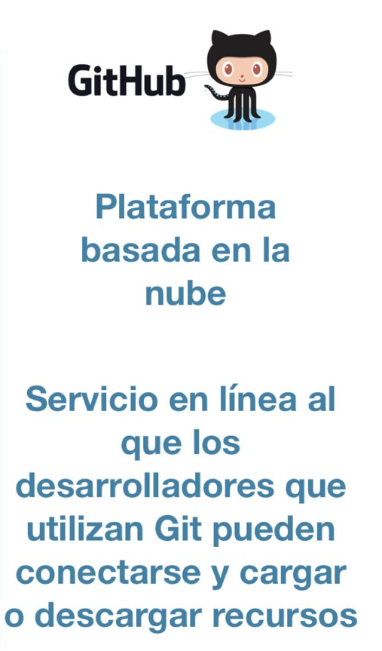
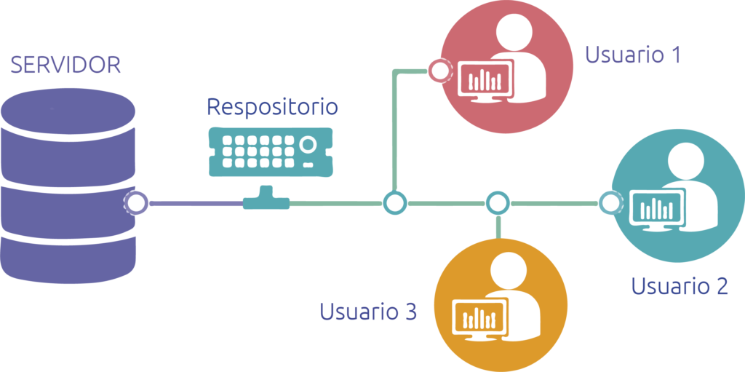
En un nivel más alto, GitHub es un sitio web y un servicio en la nube que ayuda a los desarrolladores a almacenar y administrar su código, al igual que llevar un registro y control de cualquier cambio sobre este código.

Slide 34
CAPÍTULO III DESARROLLO DE LA SOLUCIÓN

Slide 35
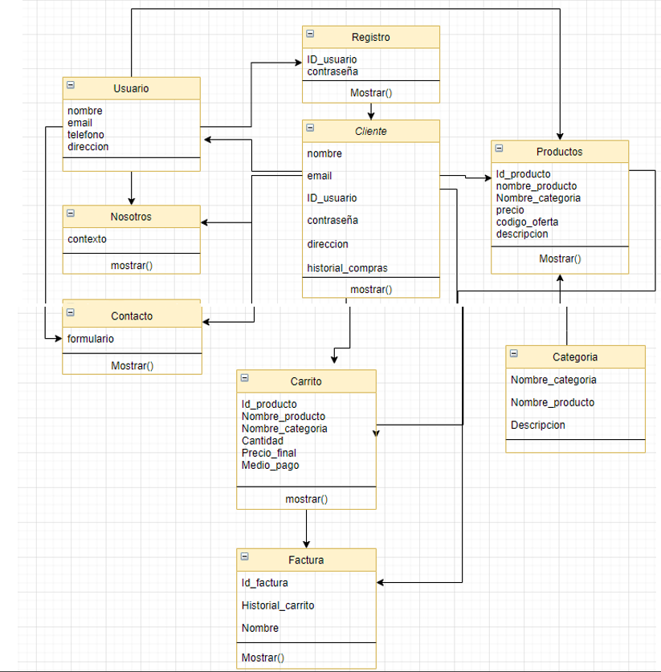
Diagrama de clases

Slide 36
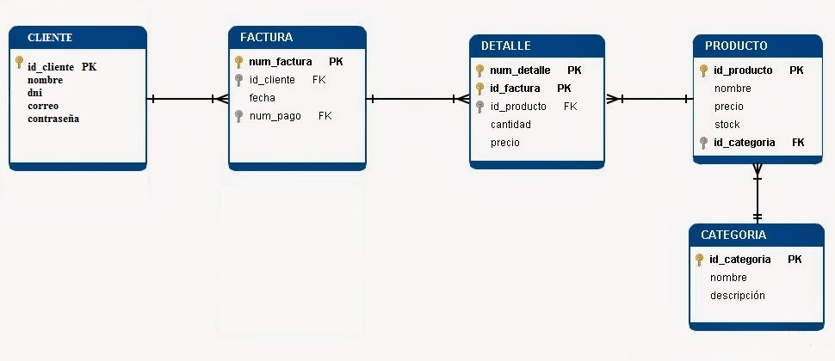
Modelamiento de Base de Datos

Slide 37
Entorno visual de los formularios
Home

Slide 38
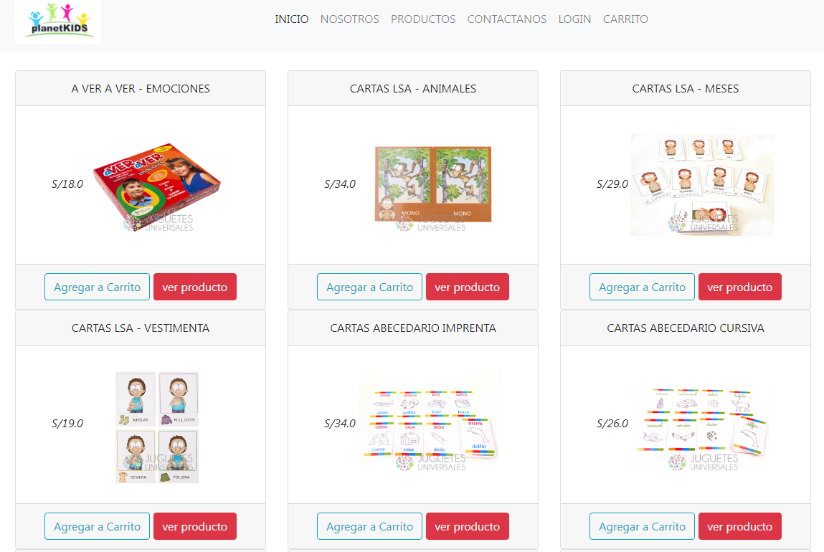
Productos

Slide 39
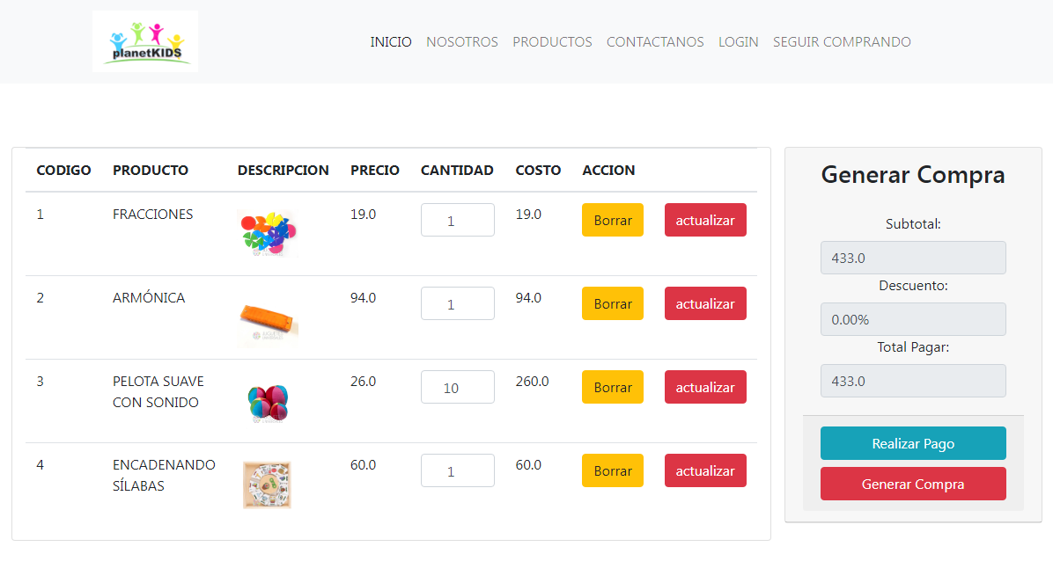
Carrito de compras

Slide 40
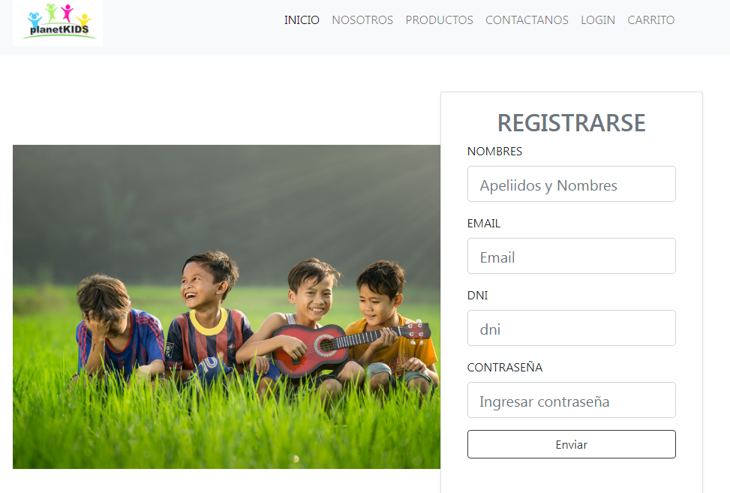
Registro

Slide 41
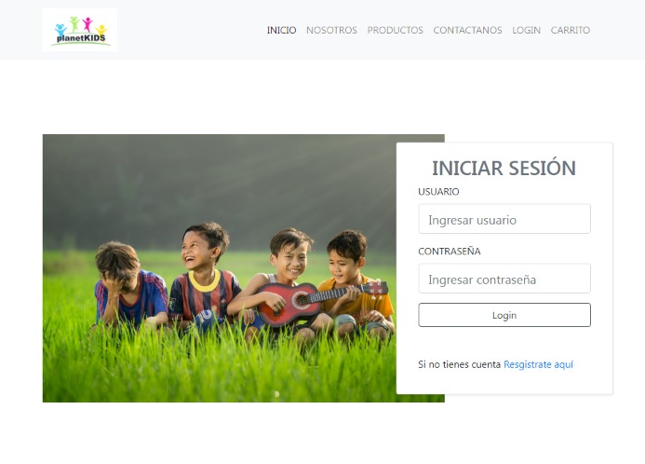
Login

Slide 42
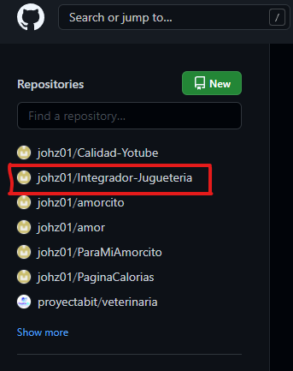
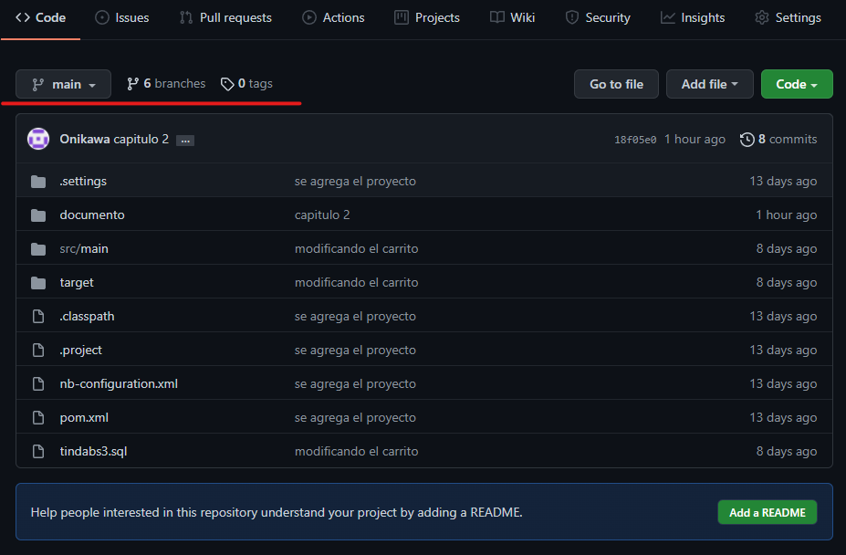
GitHub

Slide 43
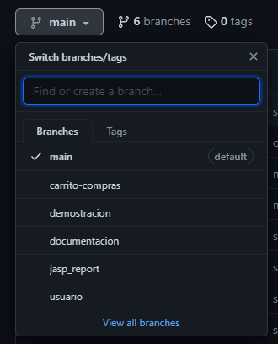
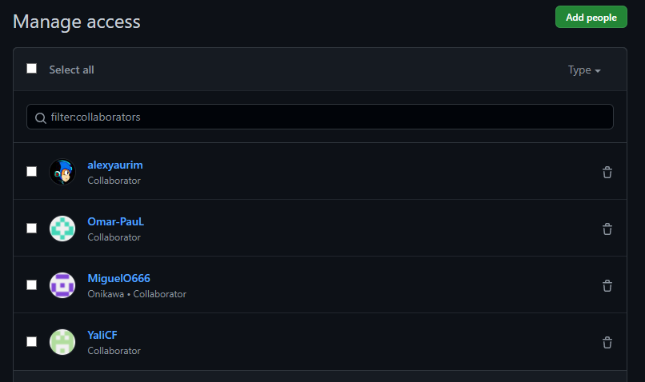

Slide 44
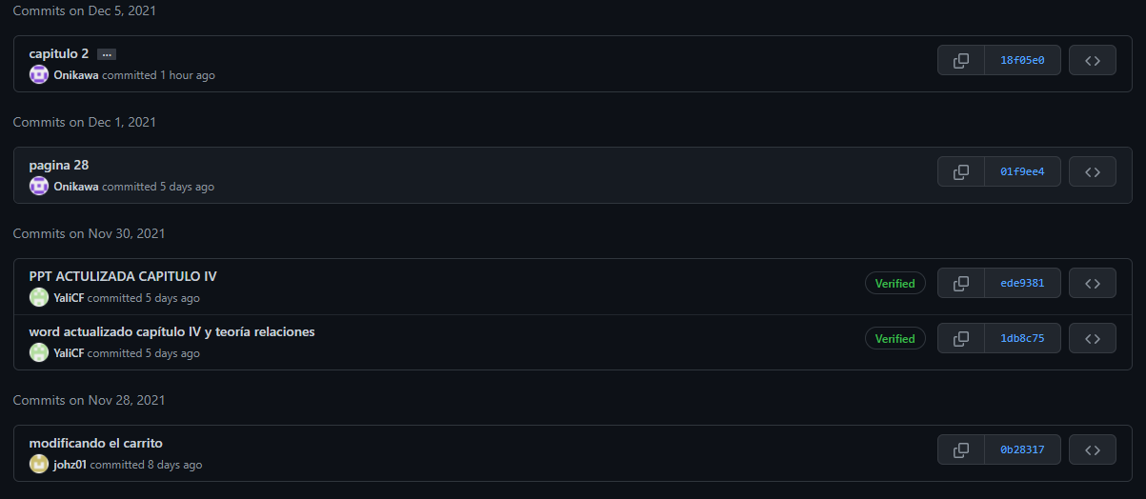
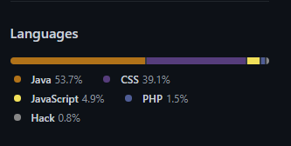

Slide 45
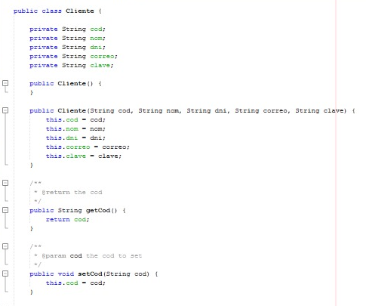
Código fuente

Slide 46
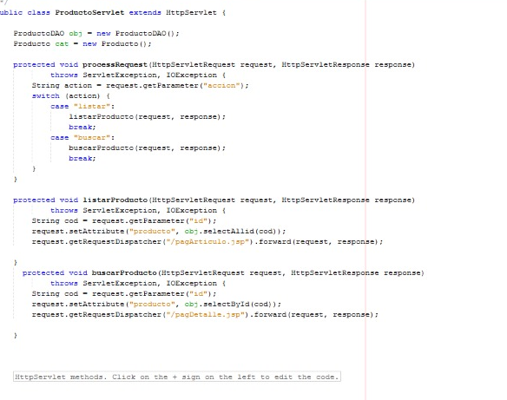

Slide 47
CAPÍTULO Iv RESULTADOS de la encuesta

Slide 48


Encuesta
La población
La población de la investigación está compuesta público personas que buscan productos especializados para niños con alguna discapacidad.
La muestra: 15 personas.
UTILIDAD PERCIBIDA
FACILIDAD DE USO PERCIBIDA
INTENCIÓN DE USO
UTILIDAD PERCIBIDA
 | Muy Poco | Poco | Regular | Bueno | Muy Bueno
El uso del aplicativo web le permitió la navegación sean fáciles e intuitivo.
El aplicativo web le muestra los datos de los productos de forma clara.
El aplicativo web muestra los cálculos del carrito de compra de forma inmediata.

Slide 49
RESULTADOS DE LA ENCUESTA
El uso del aplicativo web le permitió la navegación sean fáciles e intuitivo.
Muy Poco | Poco | Regular | Bueno | Muy Bueno | Total
0 | 0 | 10 | 4 | 1 | 15
0.00% | 0.00% | 66.67% | 26.67% | 6.67% | 100.00%
UTILIDAD PERCIBIDA
Análisis:
Los resultados de la encuesta se observan que el 66.67% de los encuestados se encuentran Regular, 26.67% se encuentran Bueno,6.67% se encuentran Muy Bueno. Por lo tanto, nuestro aplicativo se considera aceptable según las encuestas realizadas.

Slide 50
RESULTADOS DE LA ENCUESTA
Juguetes
FACILIDAD DE USO PERCIBIDA
Análisis:
Los resultados de la encuesta se observan que el 6.67% de los encuestados se encuentra Poco, 66.67% se encuentran Regular, 26.67% se encuentran Bueno. Por lo tanto, nuestro aplicativo se considera aceptable, pero tenemos algunos Deficiencias.
Fue fácil interacción con el aplicativo web del Sistema de Ventas de Juguetes.
Muy Poco | Poco | Regular | Bueno | Muy Bueno | Total
0 | 1 | 10 | 4 | 0 | 15
0.00% | 6.67% | 66.67% | 26.67% | 0.00% | 100.00%

Slide 51
RESULTADOS DE LA ENCUESTA
Tiene la intención de usar el aplicativo web Sistema de Ventas de Juguetes en sus compras online.
Muy Poco | Poco | Regular | Bueno | Muy Bueno | Total
0 | 2 | 11 | 2 | 0 | 15
0.00% | 13.33% | 73.33% | 13.33% | 0.00% | 100%
INTENCIÓN DE USO
Análisis:
Los resultados de la encuesta se observan que el 13.33% de los encuestados se encuentra Poco, 73.33% se encuentran Regular, 13.33% se encuentran Bueno. Por lo tanto, nuestro aplicativo se considera aceptable, pero tenemos algunos Deficiencias

Slide 52
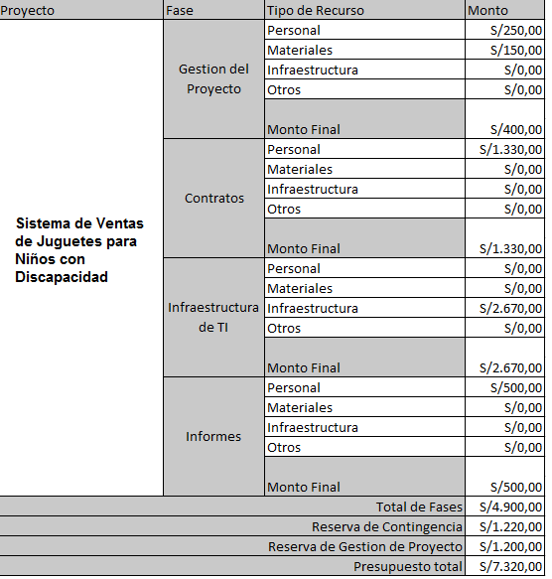

PRESUPUESTO

Slide 53




